Slide 1
Антикоррупционное воспитание в МБОУ СОШ №3 г.Мамадыш

Slide 2
Основной целью антикоррупционного воспитания является формирование гражданского сознания

Slide 3
«Коррупция- это подкуп (взятка), а равно любое иное поведение в отношении лиц, наделенных полномочиями в государственном и частном секторе, независимого агента, либо других отношений такого рода, и имеет целью получение каких бы то ни было ненадлежащих преимуществ для себя и иных лиц».
Из Резолюции Парламентской ассамблеи СЕ «Декларация о полиции» от 8 мая 1979 года.

Slide 4
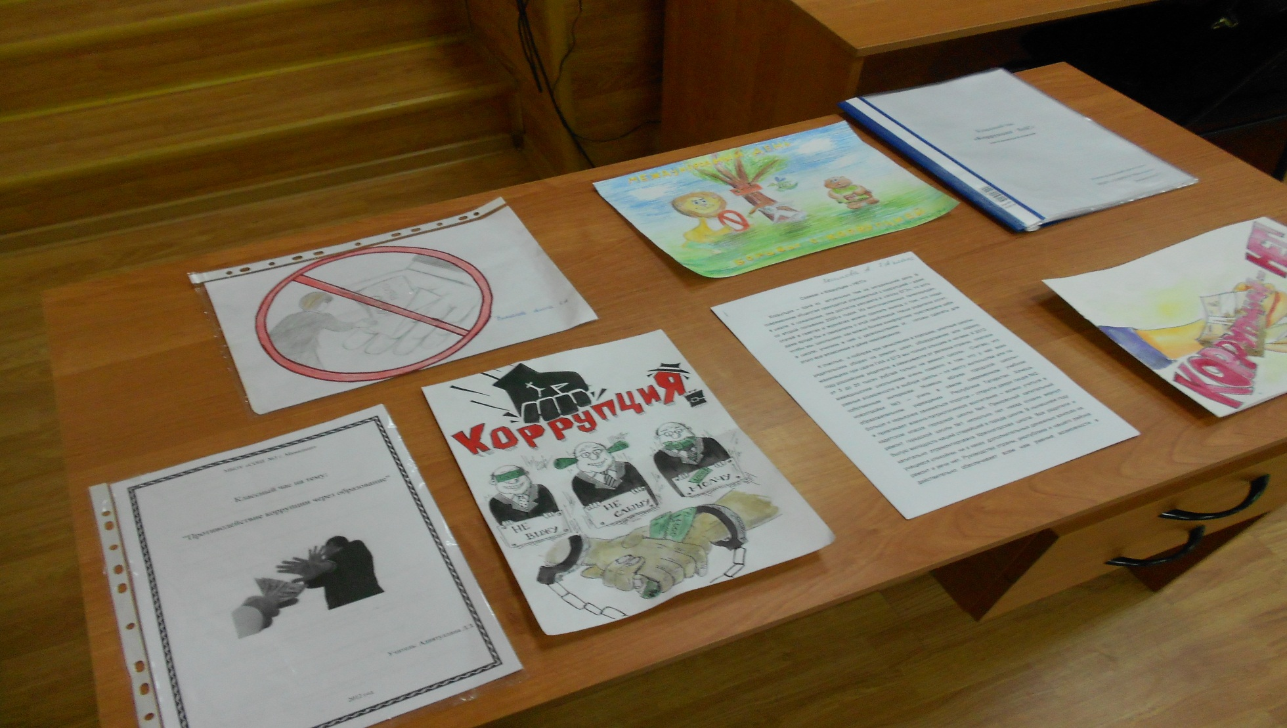
Выставка рисунков
«Мы против коррупции!».

Slide 5
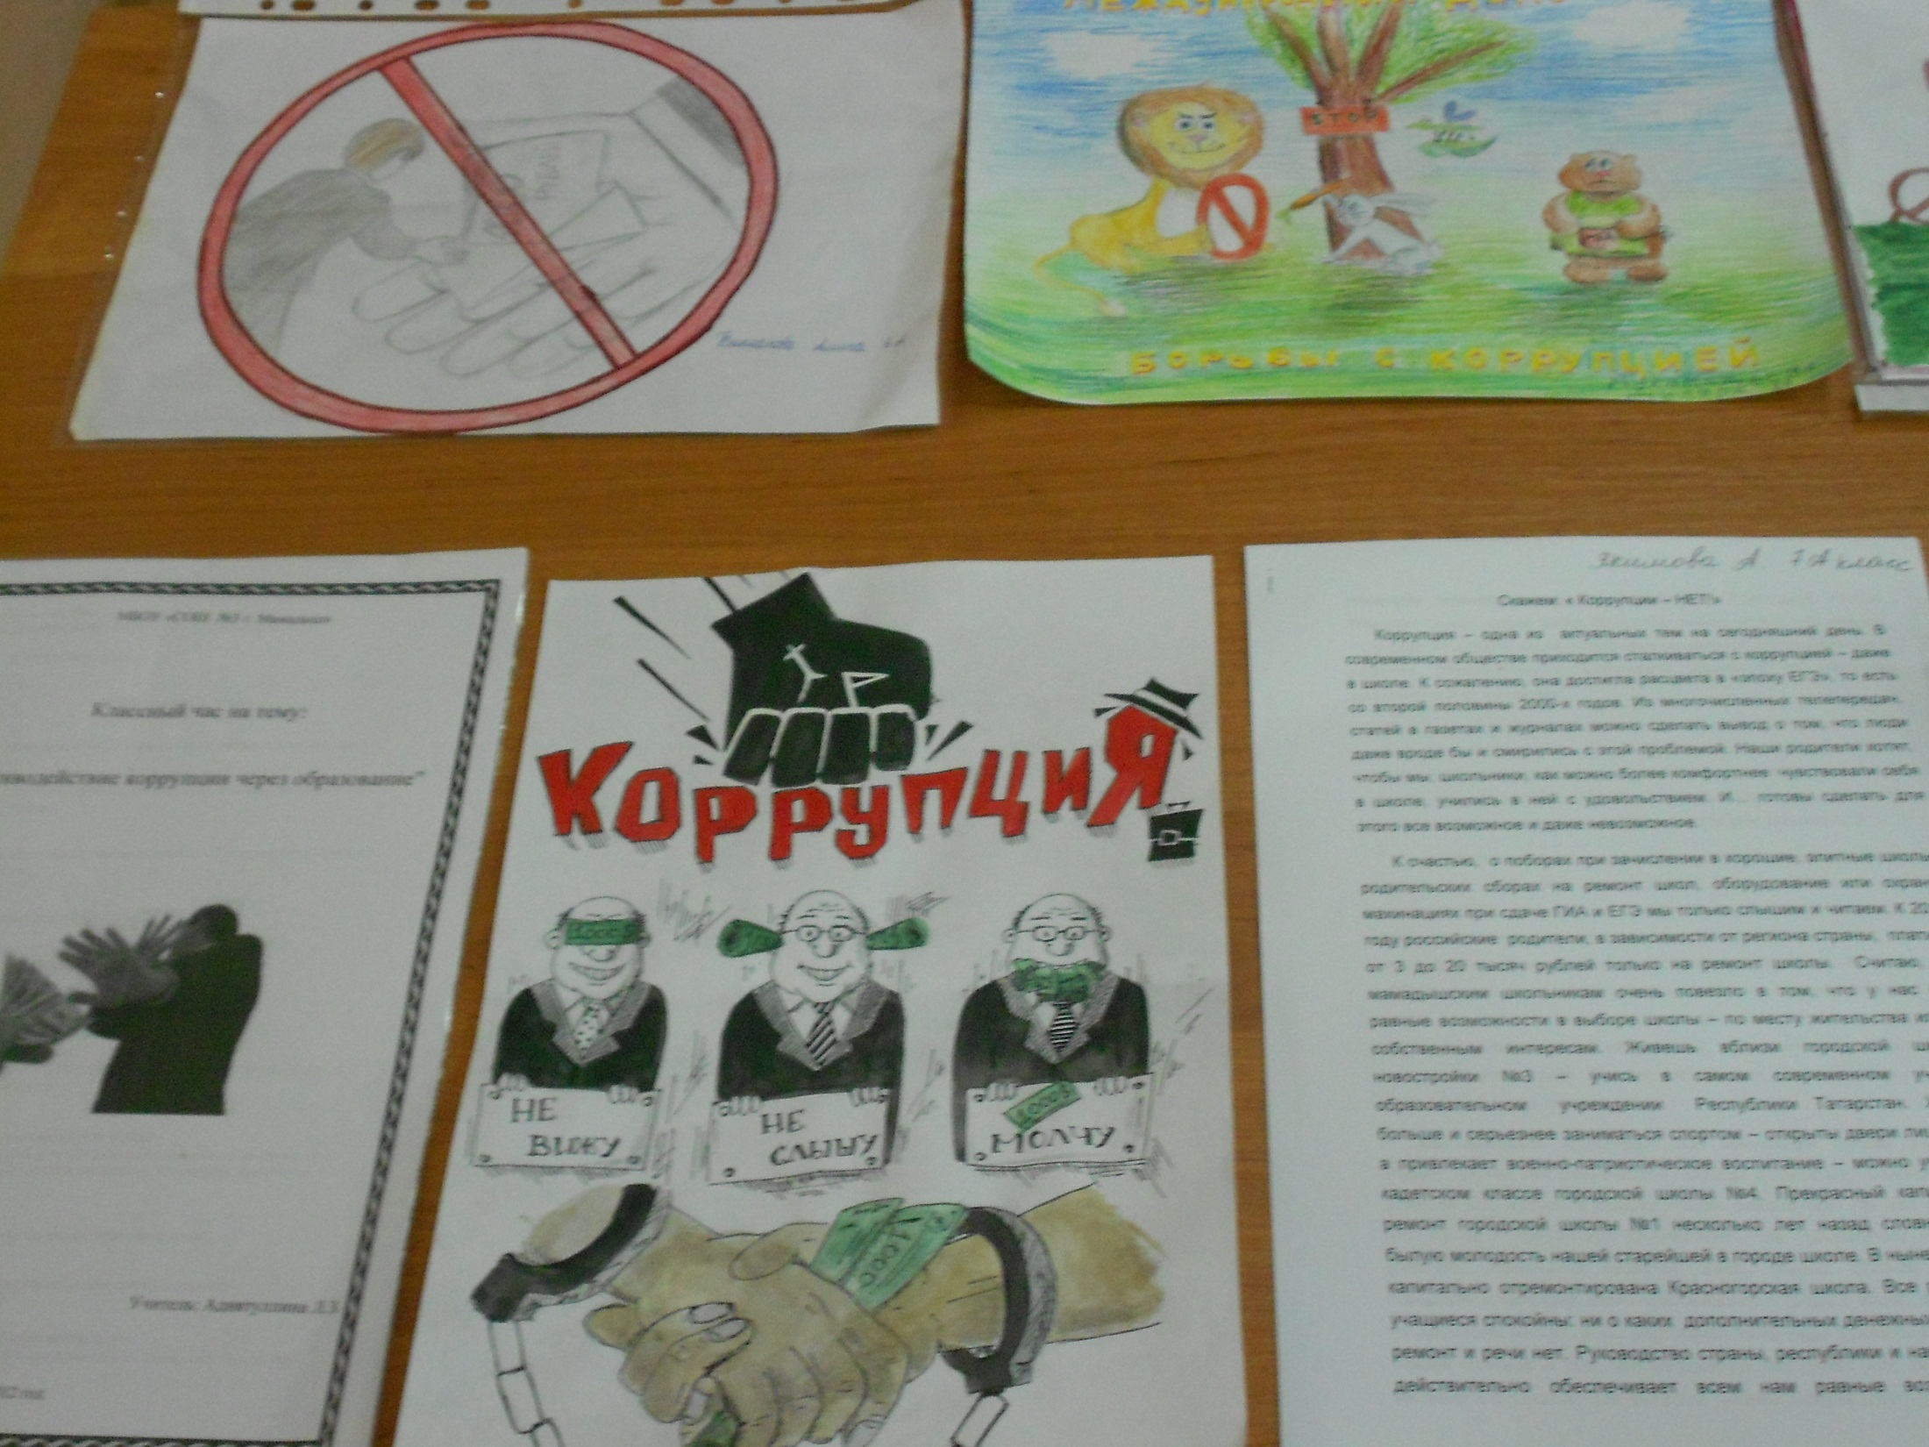

Slide 6
Антикоррупционное воспитание в школе направлено на формирование у учащихся негативного отношения к коррупционному поведению

Slide 7
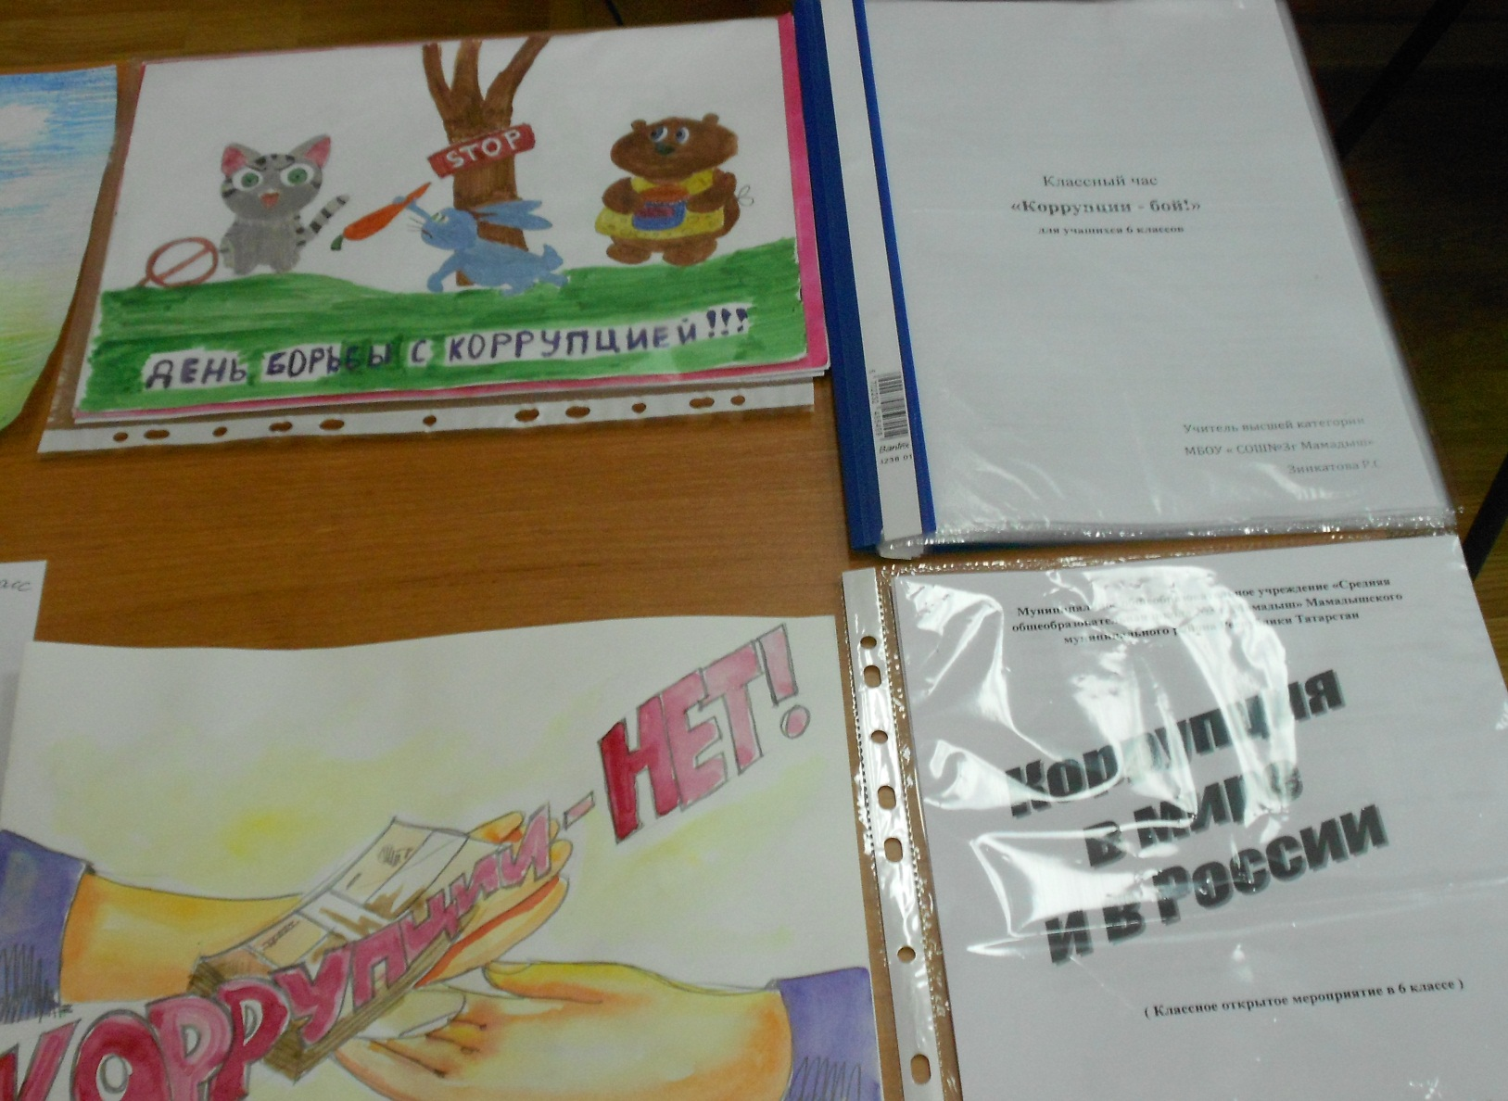
Конкурс сочинений учащихся «Нет коррупции!».

Slide 8

Федеральный закон №273 «О противодействии коррупции» от 25 декабря 2008г.

Slide 9
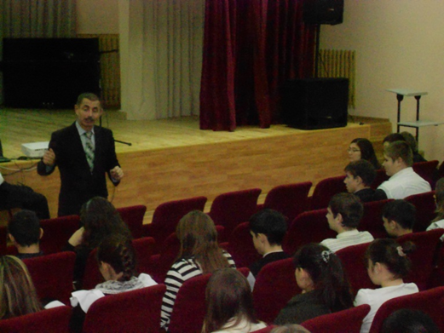
Беседа зав. РОО
Фаизова В.Н. с учащимися по теме:
«Скажем коррупции - «Нет!»

Slide 10
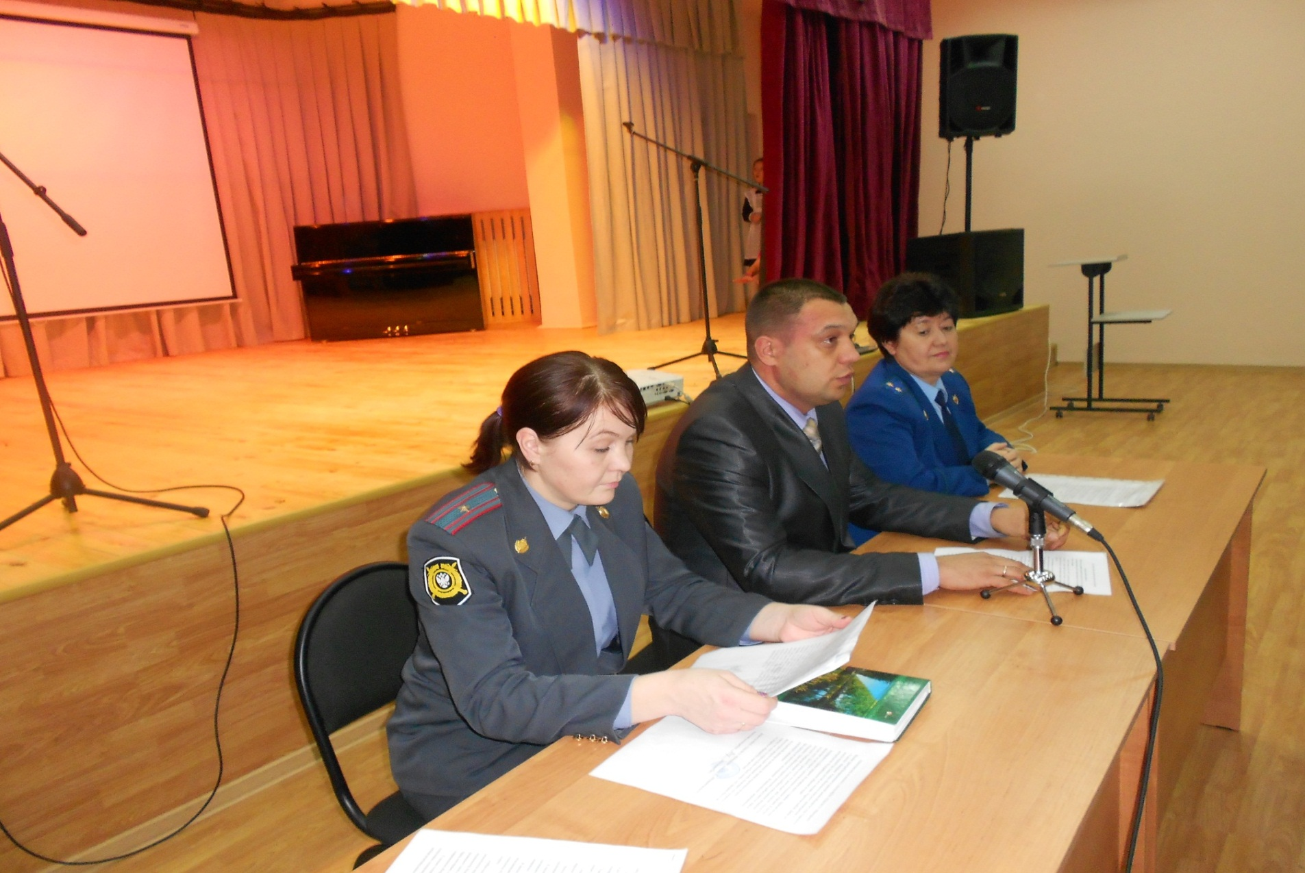
Родительское собрание
23.11.2012

Slide 11
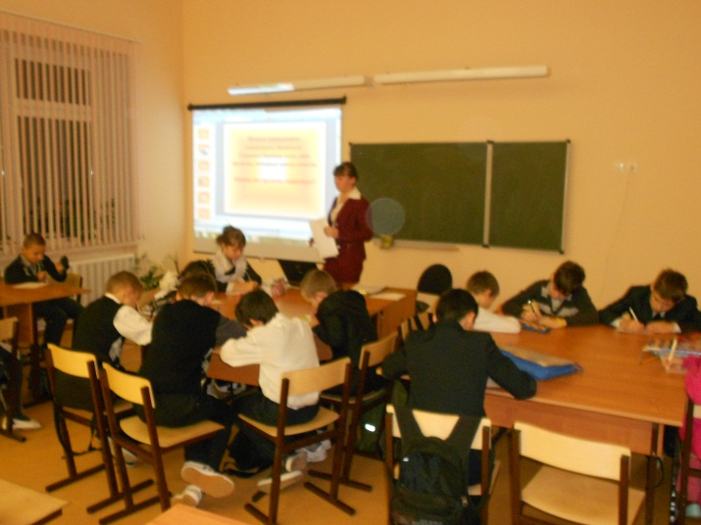
Деловая игра в 5б классе
«Мы против коррупции» учитель Фатхутдинова Ф.В

Slide 12
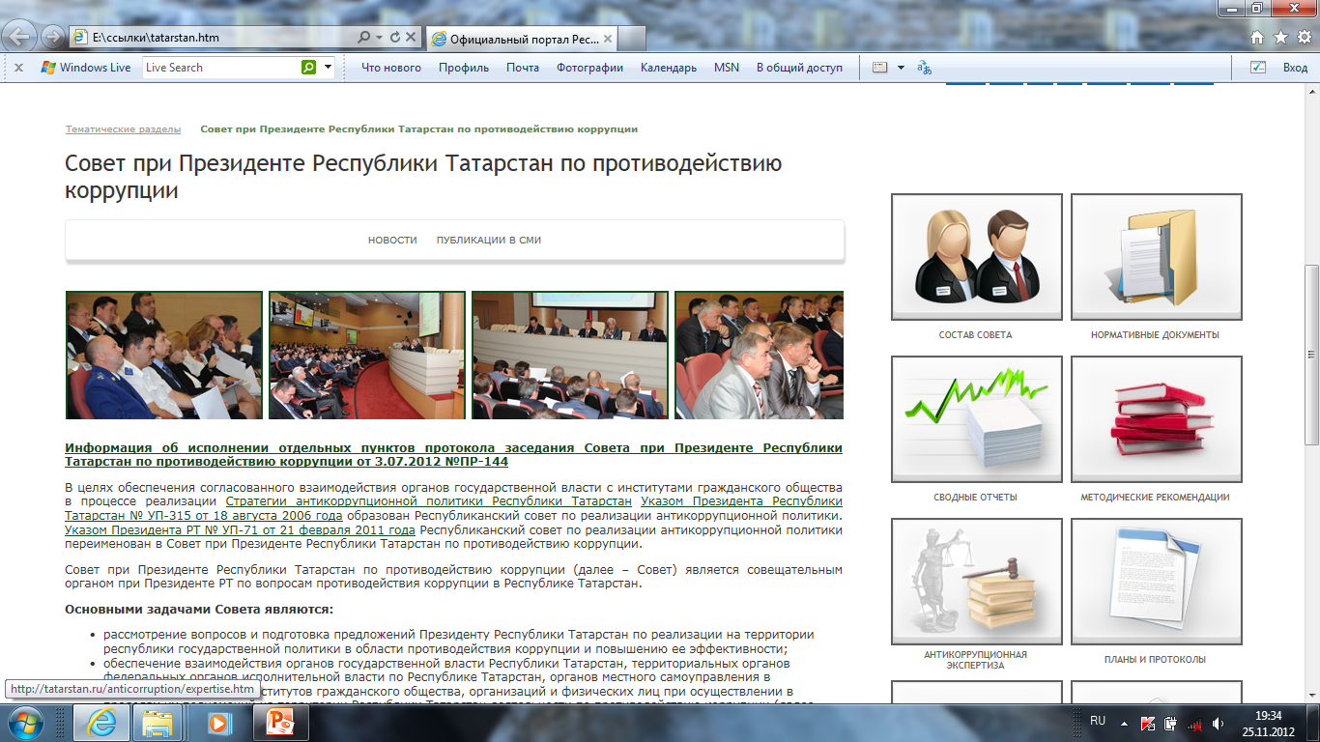

Slide 13
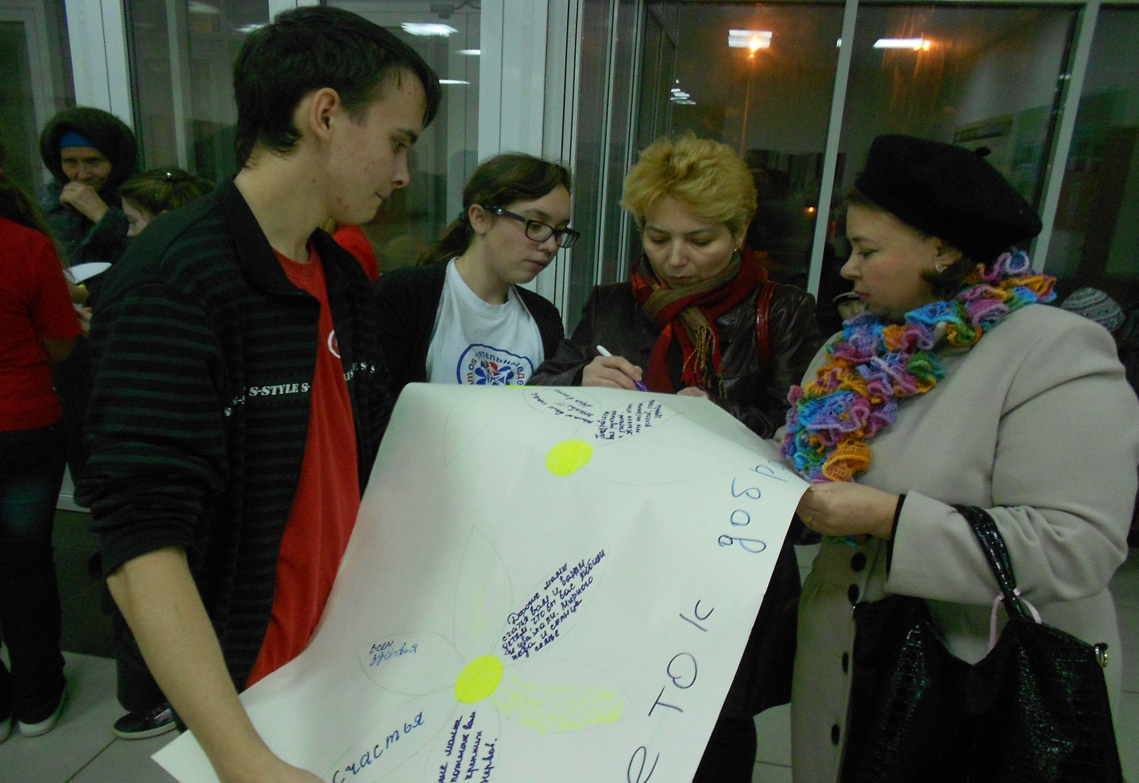
Акция «Мое Общественное Мнение» /перед общешкольным родительским собранием 1-10 кл/

Slide 14
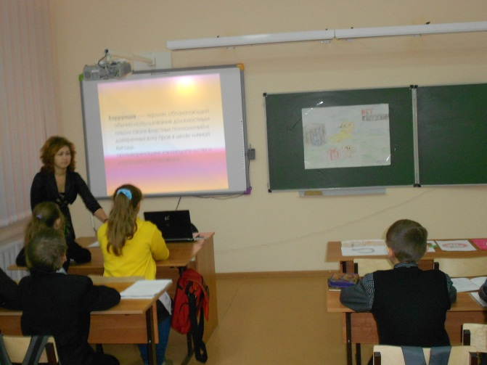
«Коррупция в России и мире» урок в 6 а кл.
- учитель Егорова Р.П.

Slide 15
«Коррупция- это подкуп (взятка), а равно любое иное поведение в отношении лиц, наделенных полномочиями в государственном и частном секторе, независимого агента, либо других отношений такого рода, и имеет целью получение каких бы то ни было ненадлежащих преимуществ для себя и иных лиц».
Из Резолюции Парламентской ассамблеи СЕ «Декларация о полиции» от 8 мая 1979 года.

Slide 16
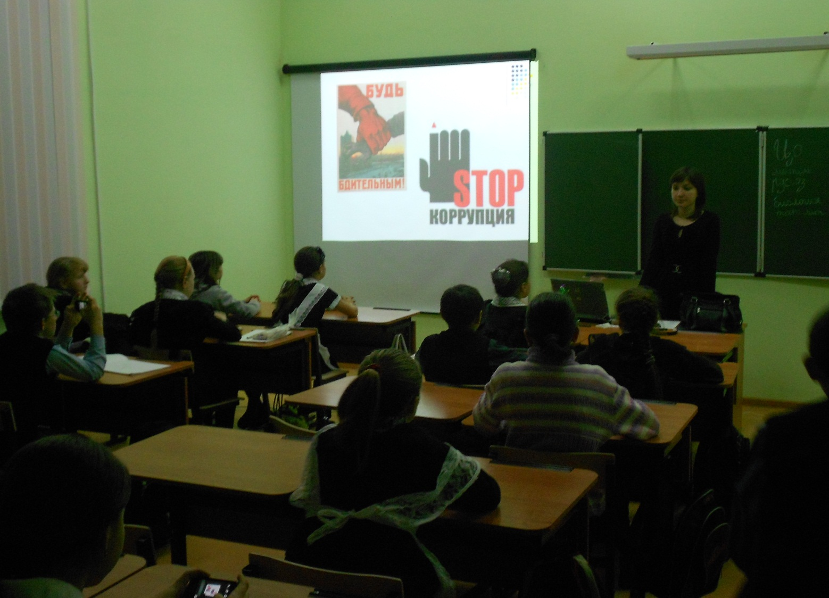
«Стоп коррупция!» урок в 5а кл, учитель Мубаракова Р.М.

Slide 17
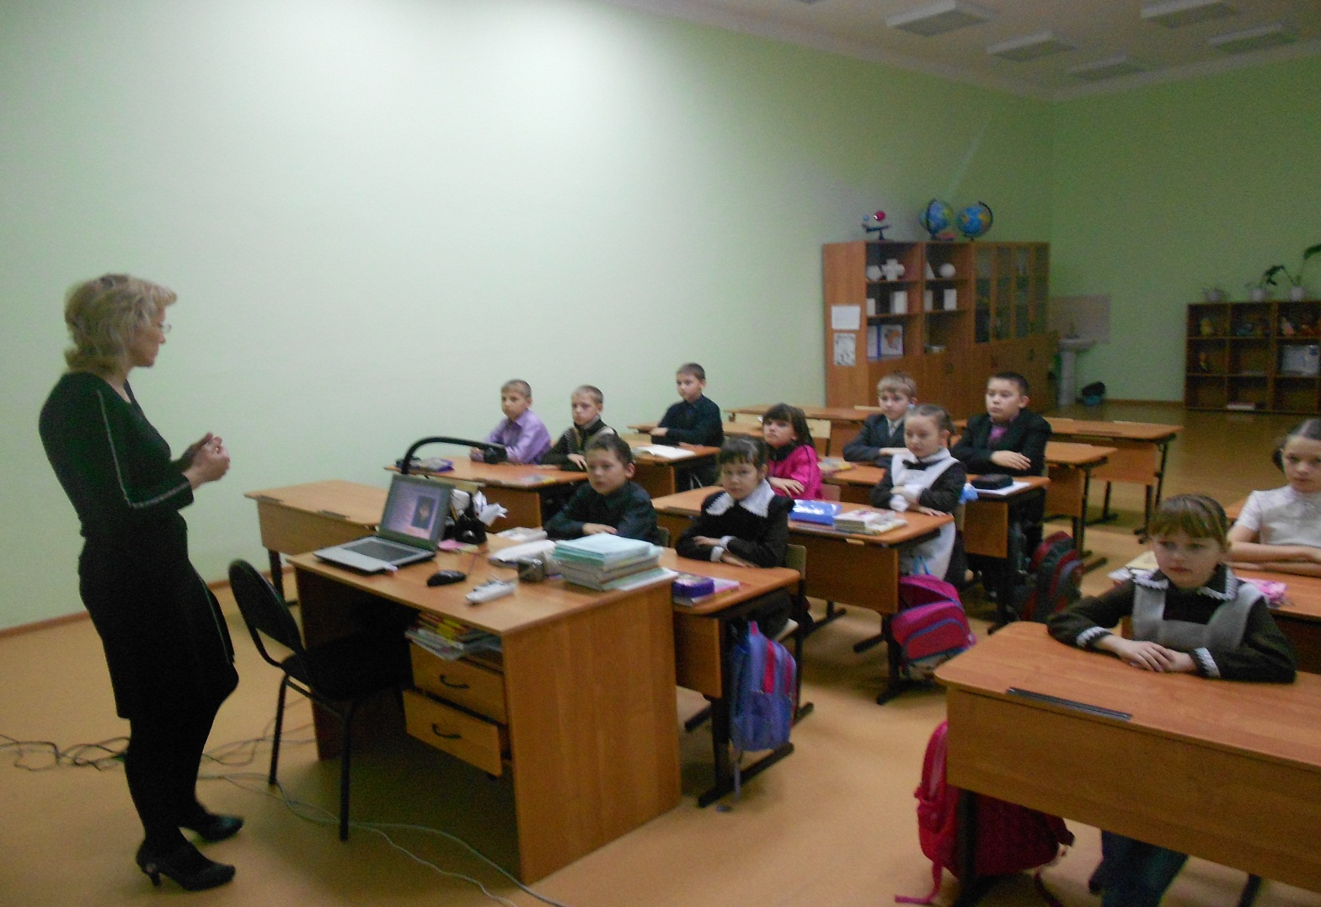
Урок «Против коррупции»в 4 кл, учитель
Потапова С.Н.

Slide 18
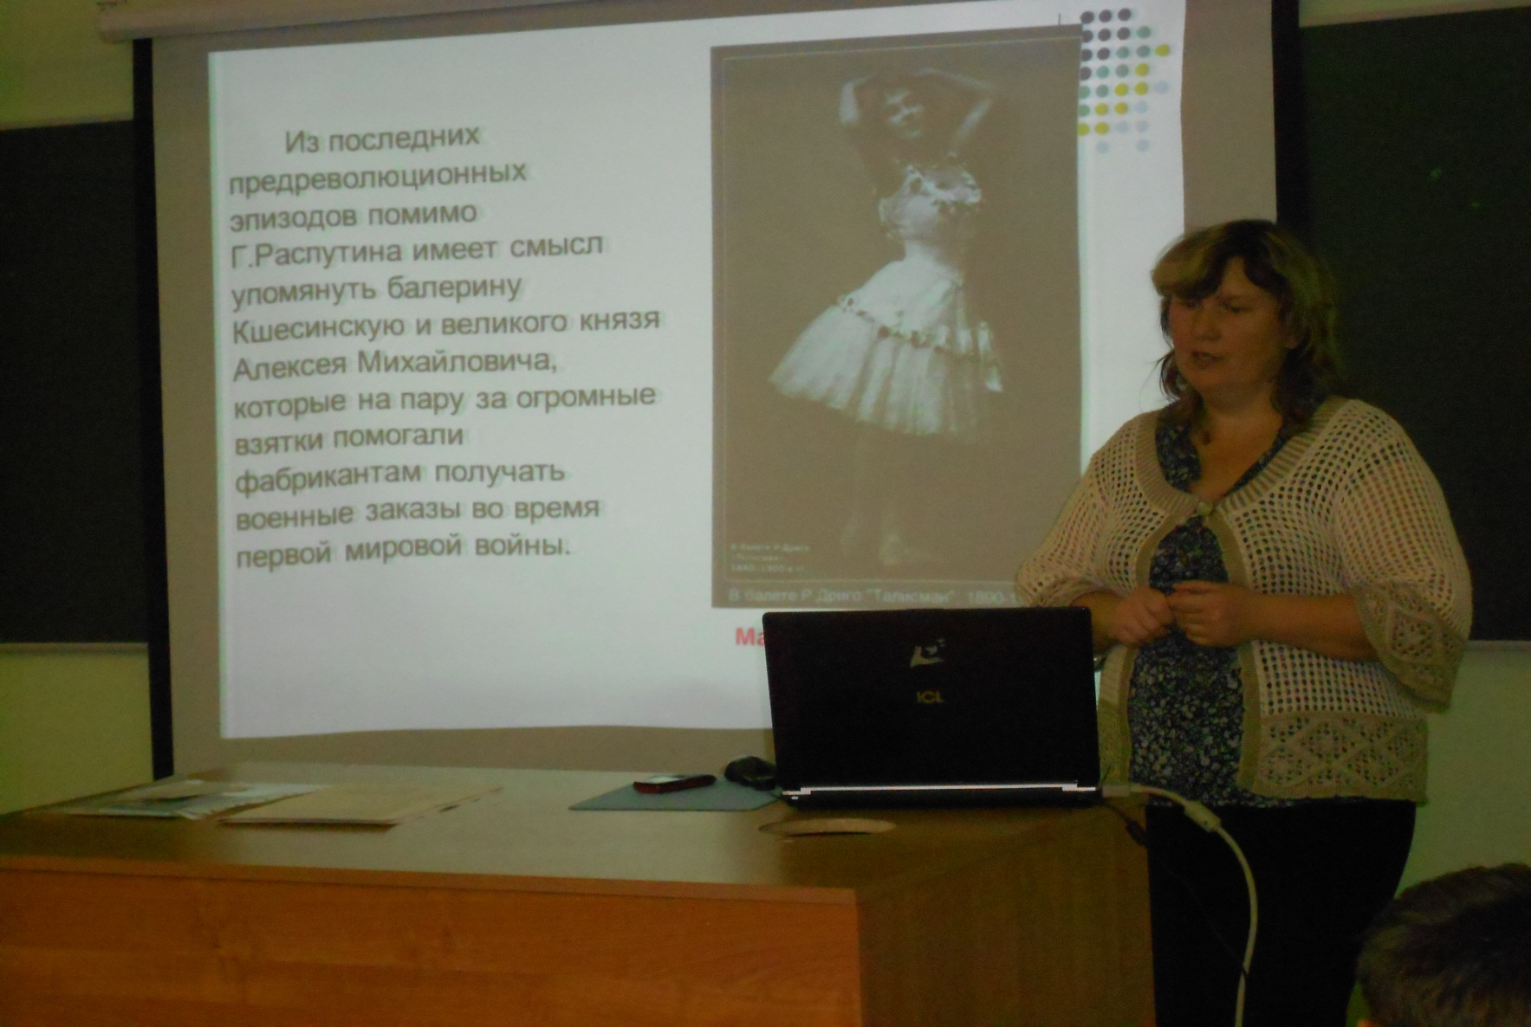
«Противодйствие коррупции и антикоррупционная политика» - 7а кл, Чернышева Е.А.

Slide 19
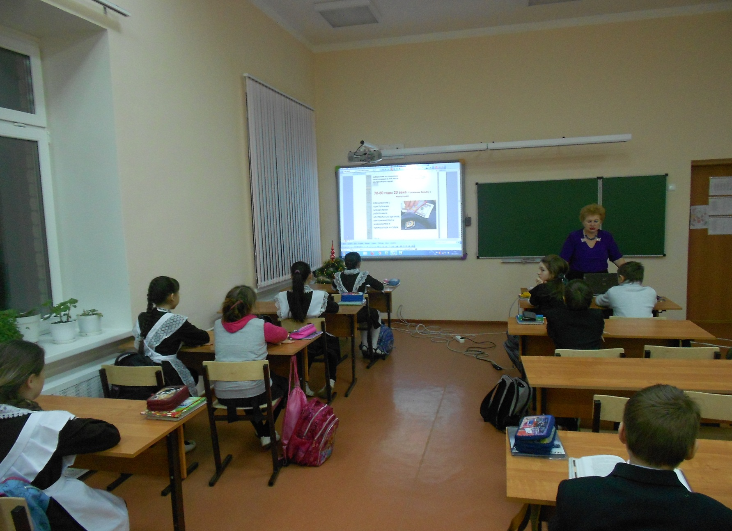
Урок « Коррупции- бой!»
6а кл- Зинкатова Р.С.

Slide 20
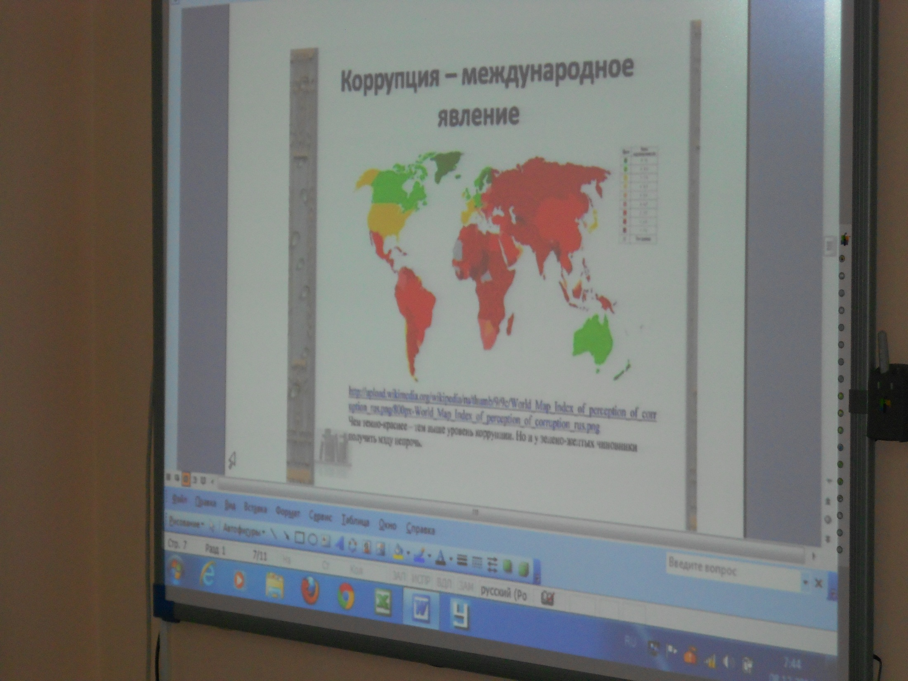

Slide 21
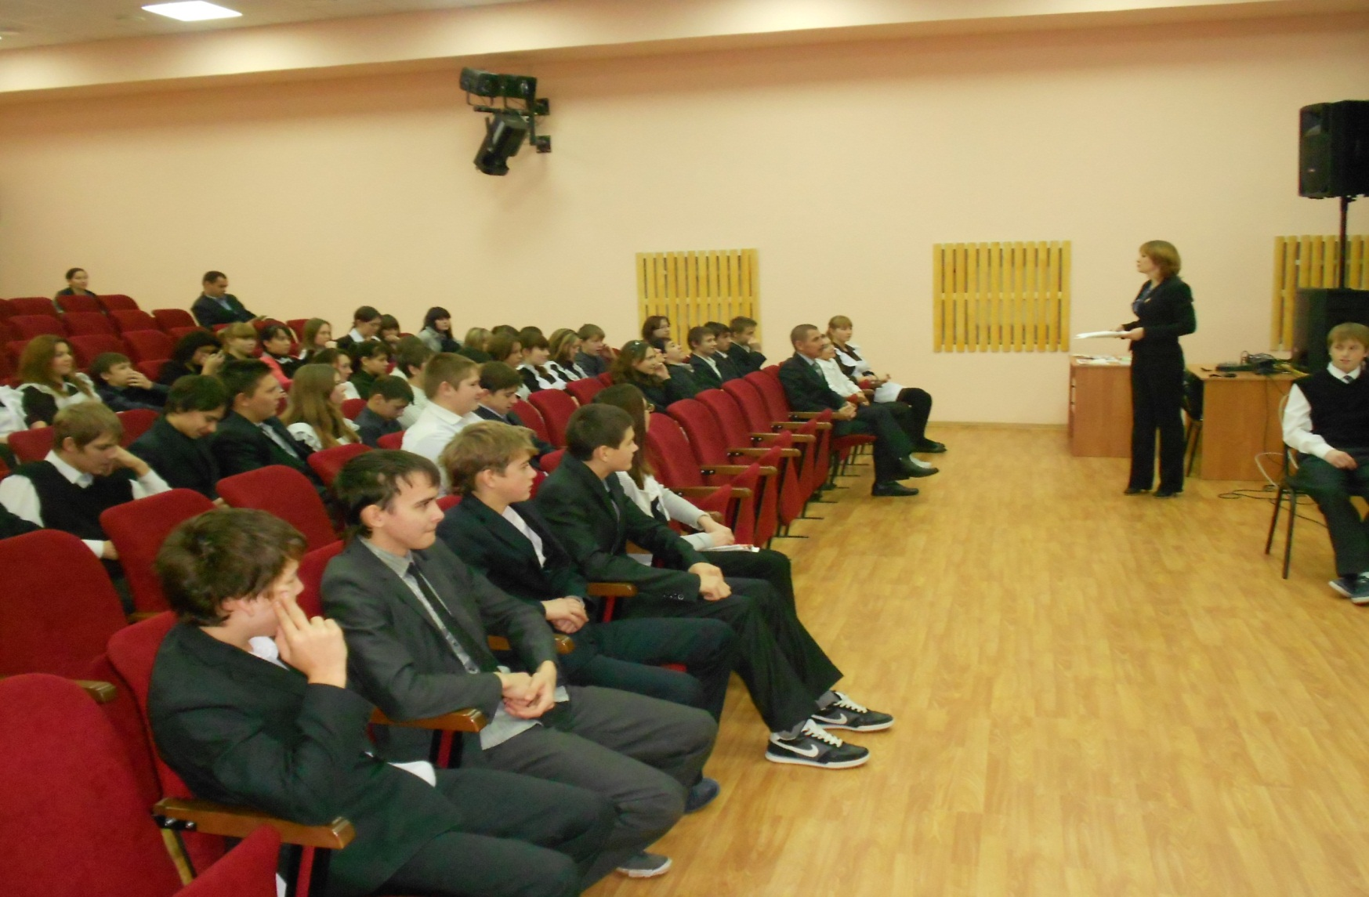
Урок «Противодействие коррупции» в 10 кл, учитель Ахметова Р.И.

Slide 22
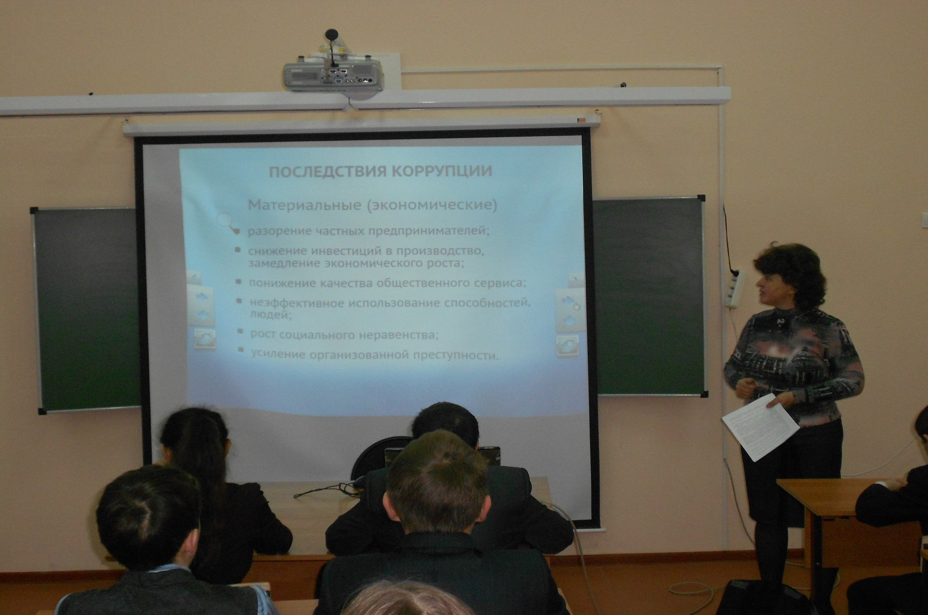
Урок в 8а кл., Строкина Е.Г.

Slide 23
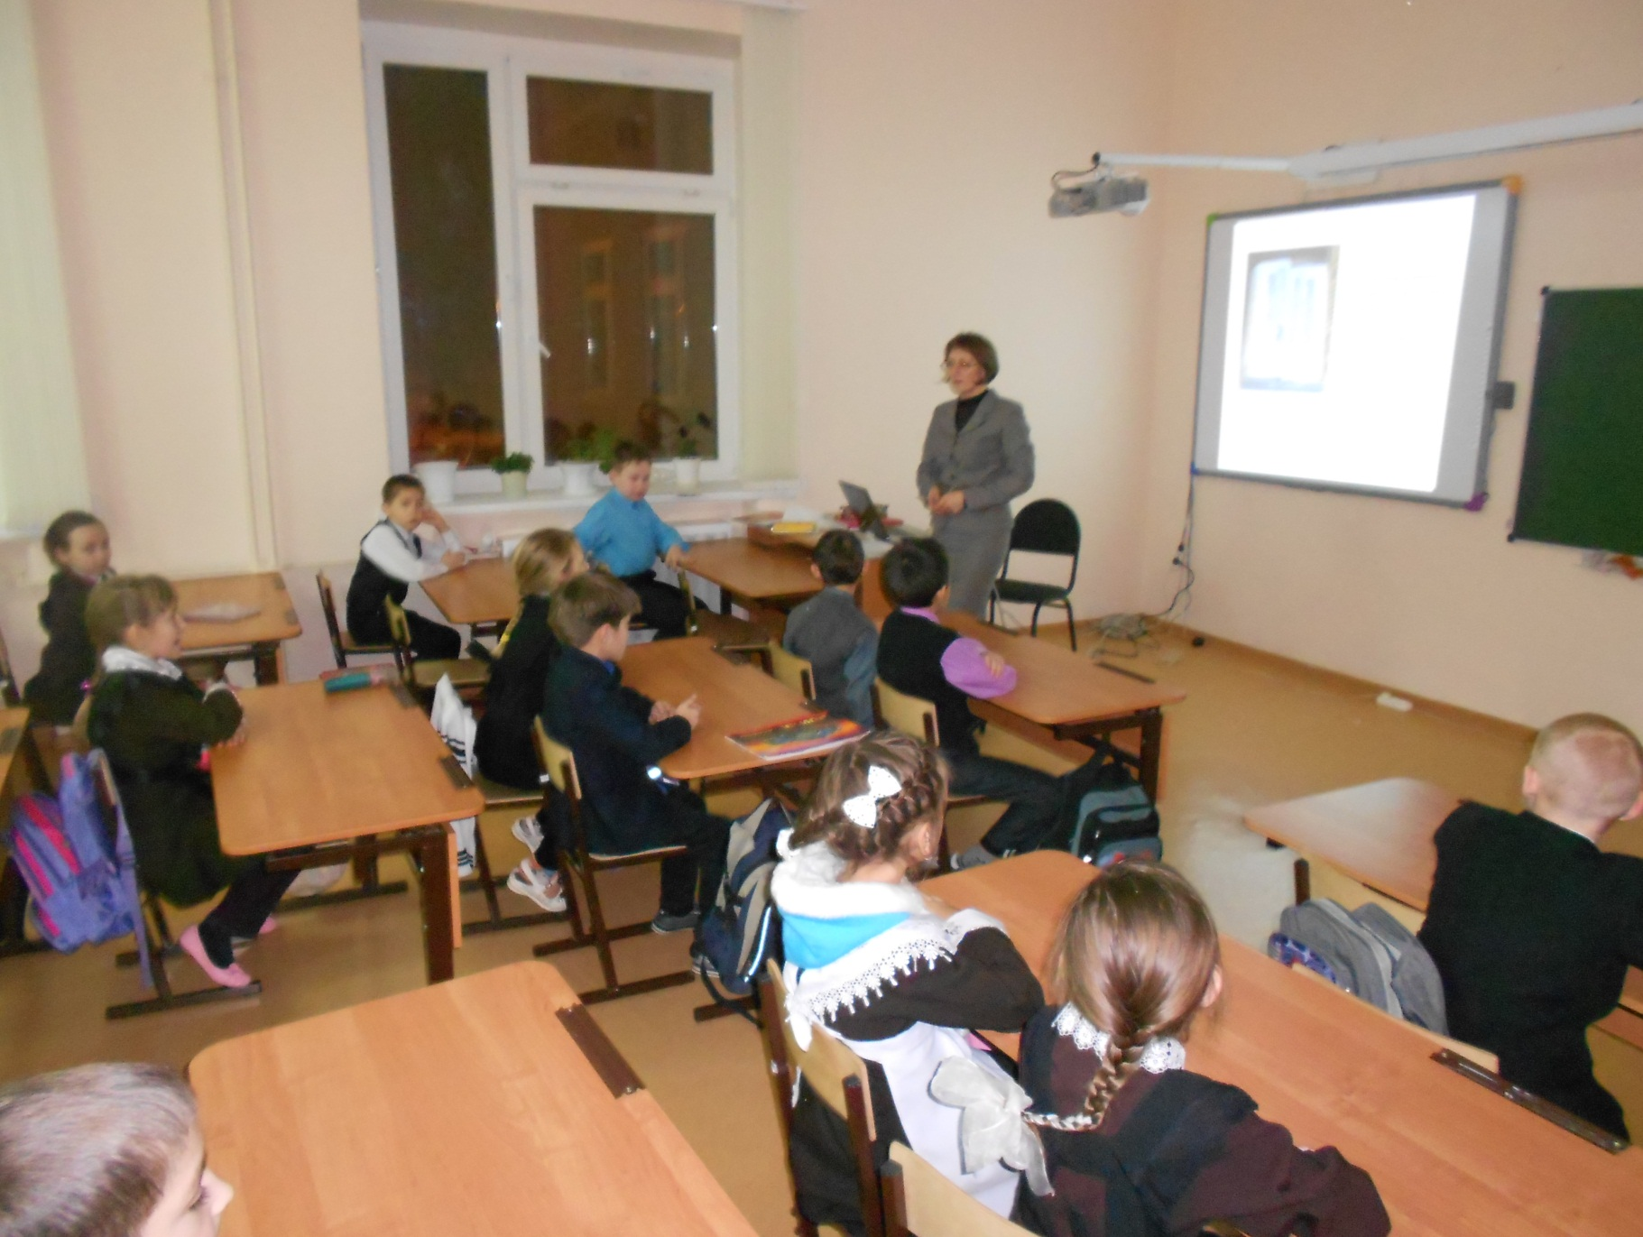
Урок во 2 кл, Фазлыева Г.М.

Slide 24
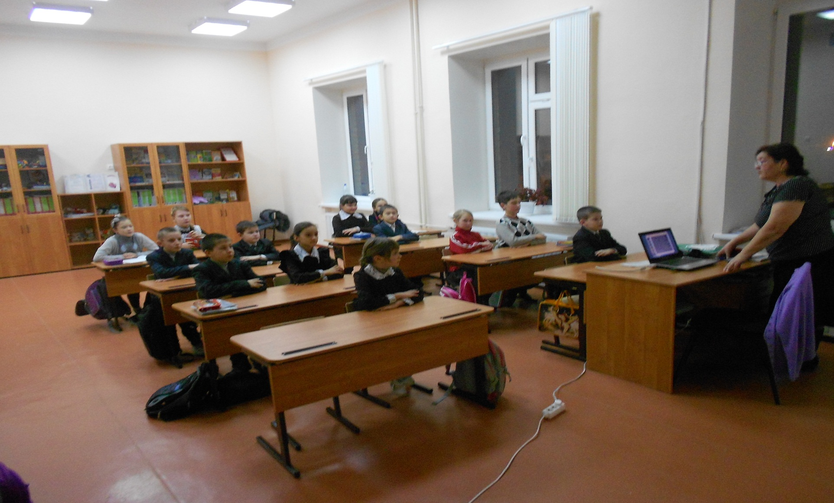
Урок в 3 кл, Нигматзянова Р.Х

Slide 25
